Slide 1









Slide 2
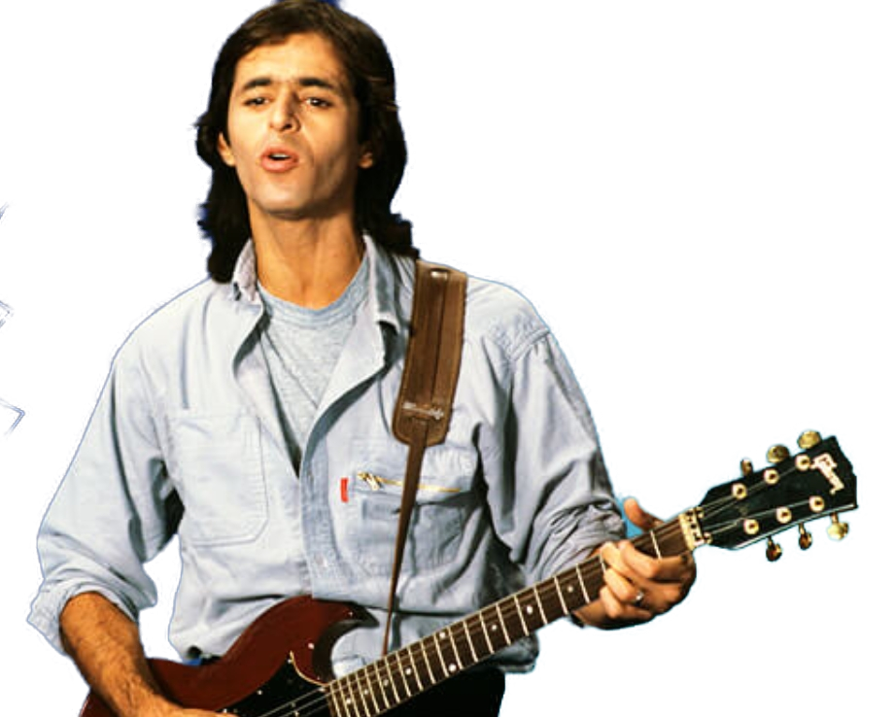
01. Il suffira d'un signe
02. Pas l'indifférence
03. Quand la musique est bonne
04. Comme toi
05. Etre le premier
06. Au bout de mes rêves
07. Je ne vous parlerai pas d'elle
08. Si tu m'emmènes
09. Veiller tard (Live)
10. Envole-moi
11. Dors bébé, dors
12. Encore un matin
13. Long Is the Road (Américain)
14. Nous ne nous parlerons pas
15. Petite fille
16. Compte pas sur moi
17. Je te donne

Slide 3














































